Slide 1
INNO – EKO – TECH
Innowacyjne centrum dydaktyczno – badawcze alternatywnych źródeł energii, budownictwa energooszczędnego i ochrony środowiska Politechniki Białostockiej.

Slide 2
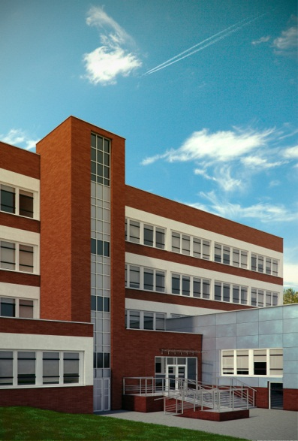
INNO – EKO – TECH – projekt realizowany przez Politechnikę Białostocką, współfinansowany przez Unię Europejską ze środków Europejskiego Funduszu Rozwoju Regionalnego w ramach Programu Infrastruktura i Środowisko.
Zakończenie projektu przewidziane jest do końca 2014 roku.

Slide 3
INNO-EKO-TECH
Notes:
na terenie kampusu Politechniki Białostockiej, otoczonego ulicami Wiejską, Zwierzyniecką i Świerkową.

Slide 4
FINANSOWANIE PROJEKTU

Slide 5
Całkowity koszt realizacji projektu wyniesie 90 973 651,91 zł z czego 89 808 522,53 zł stanowić będzie wartość dofinansowania z Programu Operacyjnego Infrastruktura i Środowisko.

Slide 6
GŁÓWNE CELE PROJEKTU

Slide 7
Budowa i wyposażenie nowoczesnego Centrum dydaktyczno – badawczego alternatywnych źródeł energii, budownictwa energooszczędnego i ochrony środowiska przy Wydziale Budownictwa i Inżynierii Środowiska Politechniki Białostockiej.
Podniesienie jakości kształcenia poprzez wykorzystanie w procesie dydaktycznym nowoczesnych rozwiązań ICT.

Slide 8
Technology
Information
Communications
Nowoczesna infrastruktura ICT (Information and Communications Technology) umożliwi studentom nabycie praktycznych umiejętności wykonywania badań, które znajdą swoje zastosowanie w praktyce inżynierskiej.

Slide 9
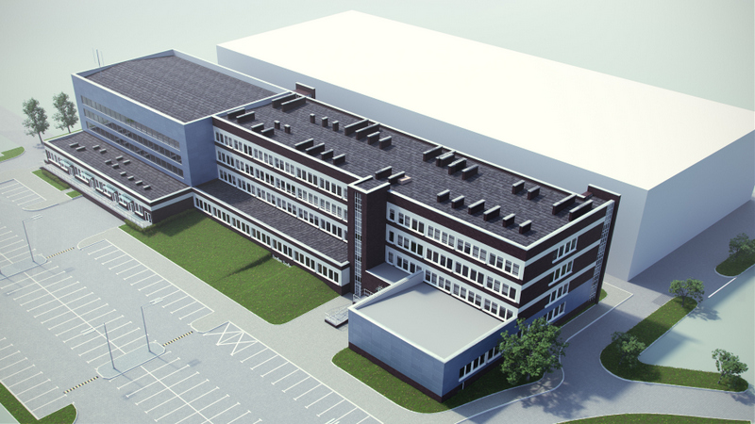
Utworzonych zostanie 36 nowoczesnych laboratoriów i pracowni dydaktycznych.
673 stanowiska badawcze wyposażone zostaną w sprzęt i najnowocześniejszą aparaturę badawczo – pomiarową, rejestrującą, informatyczną oraz prezentacyjną.

Slide 10
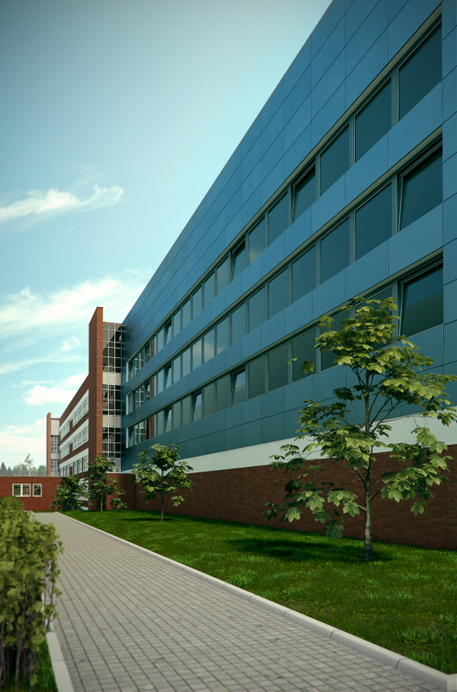
Uruchomione zostaną nowe kierunki: biotechnologia oraz makrokierunek: ekoenergetyka.
Zwiększy się liczba studentów zainteresowanych nauką na kierunkach oferowanych przez Politechnikę Białostocką.
Notes:
budownictwo, inżynieria środowiska, ochrona środowiska, elektronika i telekomunikacja, elektrotechnika, automatyka i robotyka, inżynieria biomedyczna, mechanika i budowa maszyn.

Slide 11
Centrum umożliwi działalność dydaktyczną oraz prowadzenie badań naukowych z zakresu rozwiązań i technologii innowacyjnych ze szczególnym uwzględnieniem minimalizacji kosztów technologii wytwarzania energii.

Slide 12
INFORMACJE O PROJEKCIE

Slide 13
Biuro Obsługi Projektu „INNO-EKO-TECH”
ul. Wiejska 45A 15-351 Białystok pok. 5B (budynek Rektoratu)
www.innoekotech.pb.edu.pl
tel. 85 746 7025
e-mail: k.talipski@pb.edu.pl

